Slide 1
Nuestro robot se llama Batiaraña
De: Dilan Gerardo Flores Arce, Julian Borquez Ibarra, Leobardo Fernando Acosta Lopez y Alejandra de Jesús Felix Quiroz
Robotica

Slide 2
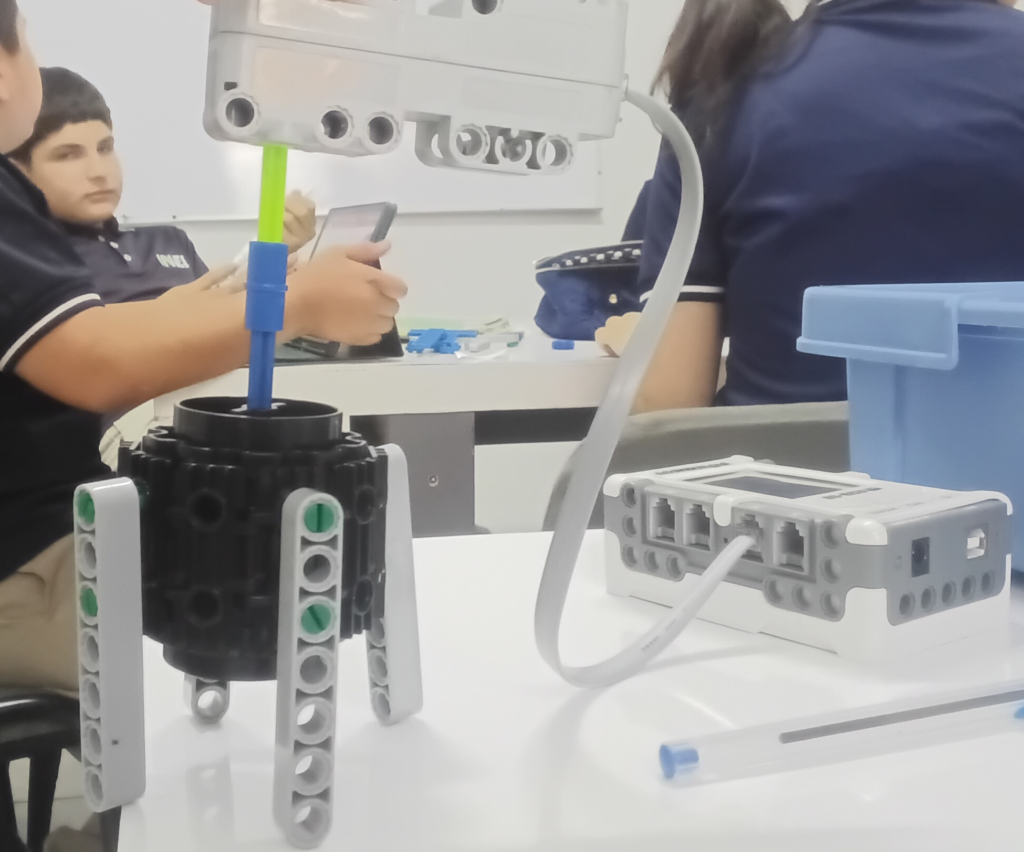

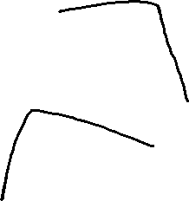




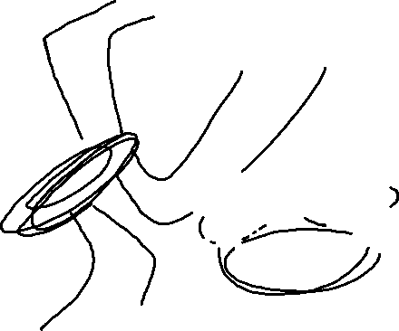





Objetivo
Ser una batidora (y ser enfadosa)

Slide 3


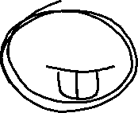

Como funciona
Primero va a girar durante masomenos 5 segundos y luego girará hacia el otro lado

Slide 4
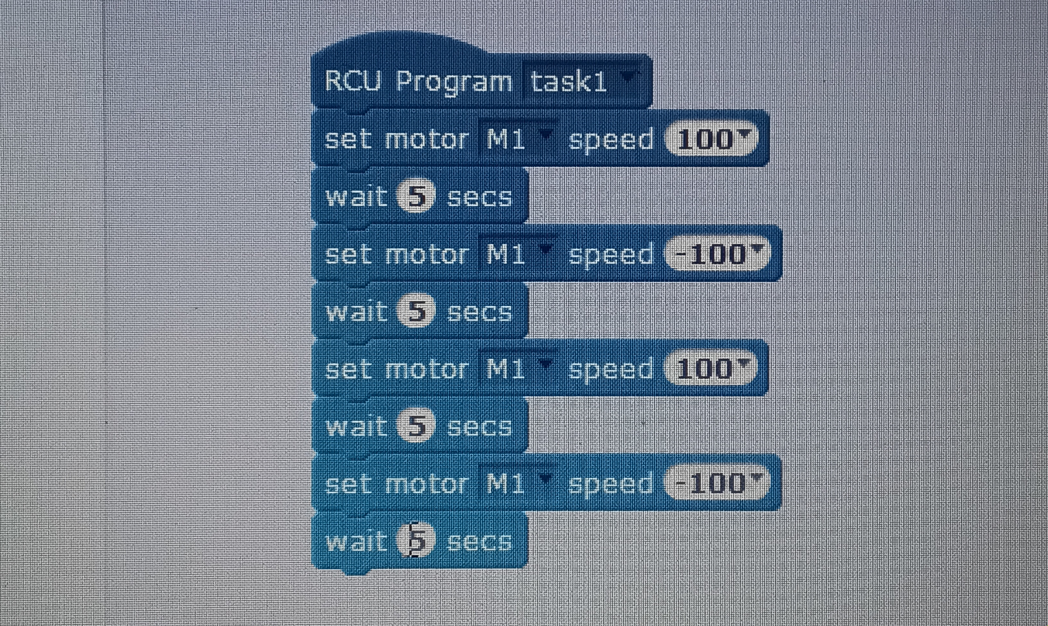



Programación
Ta fácil ^^

Slide 5

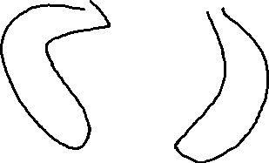
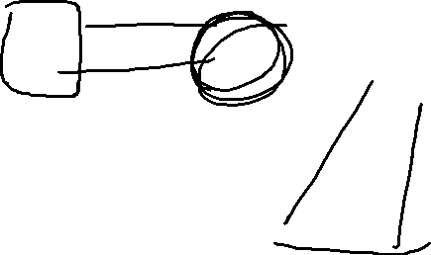
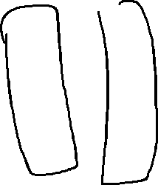
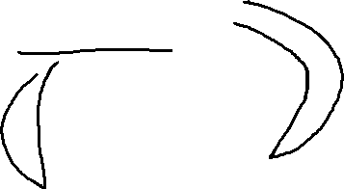
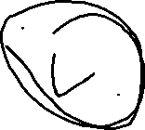

Conclusión
Araña malvada >:)

Slide 6
Bye que no se los coma la batiaraña
Portense bien o el Leobardo les va atropellar su carro

